Slide 1
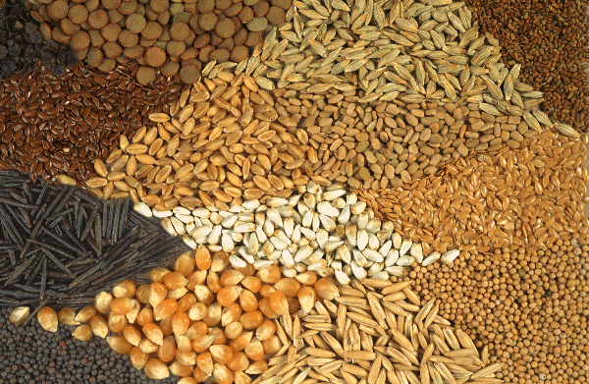
Семеноведение как наука.
1.Предмет и задачи семеноведения, связь его с другими дисциплинами.
История развитие семеноведения.
2.Требования к качеству семян.

Slide 2
Как отметили в аграрном ведомстве, под урожай 2024 года необходимо 2,4 млн. тонн семян, из которых на 15 января засыпано 92%. Фермеры сформировали семенной фонд в объеме 2,2 млн. тонн: на экспертизу поступило 1,4 млн. тонн семян яровых культур. Из проверенного объема семян 79,1% признаны кондиционными и соответствуют 1-му и 2-му классу посевного стандарта. В целом на субсидирование развития семеноводства предусмотрено 12,8 млрд. тенге.

Slide 3
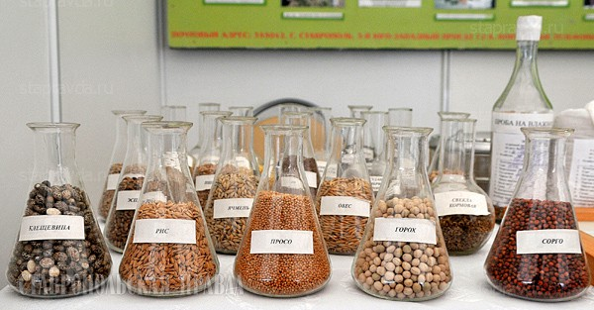
-
Как наука о семенах семеноведение возникло в 70-х годах прошлого столетия, когда раздел ботаники , изучавший семена как органы размножения растений, выделился в самостоятельный отдел растениеводства – сельскохозяйственное семеноведение, изучающий семена как посевной материал.
.

Slide 4


Литература
Гриценко В.В.;КалошинаЗ.М. Семеноведение полевых культур.М.Колос, 1984
Нургалиев А.Н., Сорокина Т.А., Аринов К.К., Искаков М.А. Вопросы семеноведения зерновых культур в Северном Казахстане (учебное пособие). Целиноград, 1984 г.

Slide 5
Семеноведение
– наука о семенах, изучающая жизнь семян с момента оплодотворения яйцеклетки на материнском растении до образования из них нового самостоятельного растения, т.е. до перехода молодого растения от гетеротрофного питания к автотрофному

Slide 6
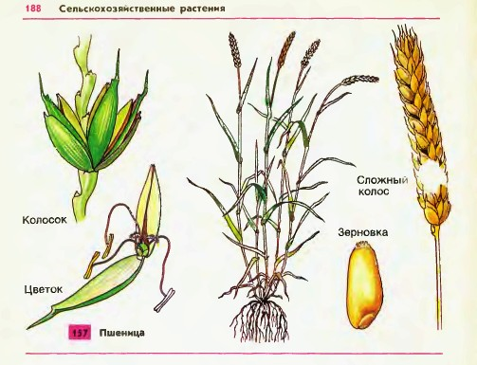

Slide 7
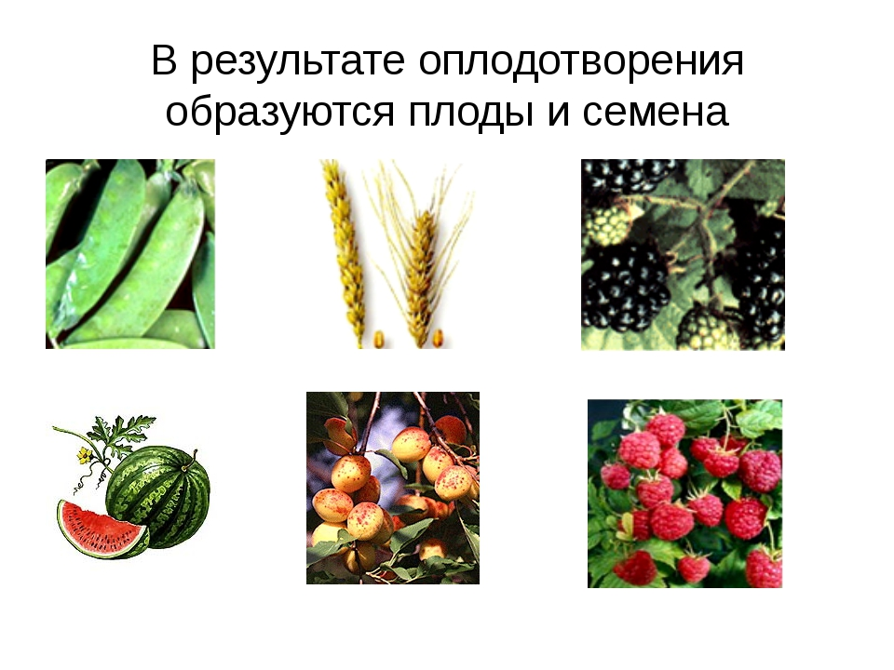

Slide 8
-
В Республике Казахстан в последние годы на семена только зерновых культур использовалось до 1,8-1,9 млн. т, а крупные хозяйства северных областей высевают ежегодно до 2,0-2,5 тыс. т семян и более.

Slide 9
.
Причина низкого спроса на качественные семена в том, что у крестьян просто нет средств на их приобретение: так, если тонна товарной пшеницы стоит в пределах 50-70 тысяч тенге, то тонна семян – 90-110 тысяч. В связи с этим многие крестьяне предпочитают экономить и сеют рядовым зерном. В итоге сами аграрии и страдают, недополучая урожай: согласно оценкам учёных, сев низкопродуктивными семенами снижает урожайность пшеницы на 30%. А, значит, уменьшается и рентабельность производства.

Slide 10
.
В Европейском союзе этим целям служит Международная организация по анализу семян JSTA Jnternational Seed Testing Association (ИСТА). Казахстан с 2005 года является членом этой Международной ассоциации по контролю за качеством семян. Задачей ИСТА является разработка международных правил и методов оценки посевных качеств семян.
Показатели посевных качеств семян бывают:
— нормируемые ГОСТами (чистота семян, лабораторная всхожесть, засоренность семенами других культурных растений и сорняков, влажность семян и т.д.);
— ненормируемые (энергия прорастания, масса 1000 семян, жизнеспособность, сила роста и др.).

Slide 11
История развитие семеноведения.
основой Семеноведение был раздел об органах и способах размножения растений. Первая фундаментальная работа по Семеноведение вышла в 1876 (автор — немецкий ботаник Ф. Ноббе). В России первая монография была издана в 1882 (Цабель Н. Е., Сперматология или учение о семенах, 1882).
Значительный вклад в развитие Семеноведение внесли А. Ф. Баталин, Б. Л. Исаченко, П. Р. Слёзкин, К. И. Пангало, Д. К. Ларионов, И. А. Стебут и др. После Октябрьской революции 1917 Семеноведение оформилось в самостоятельную науку. Для её развития большое значение имели работы Н. Н. Кулешова, В. Н. Доброхотова, Н. В. Цингер, К. В. Каменского, Н. А. Майсуряна, Я.

Slide 12
Связь дисциплины с другими науками
Ботаника
Растениеводство
кормопроизводство
Селекция и семеноводство
Стандартизация и сертификация
итд

Slide 13
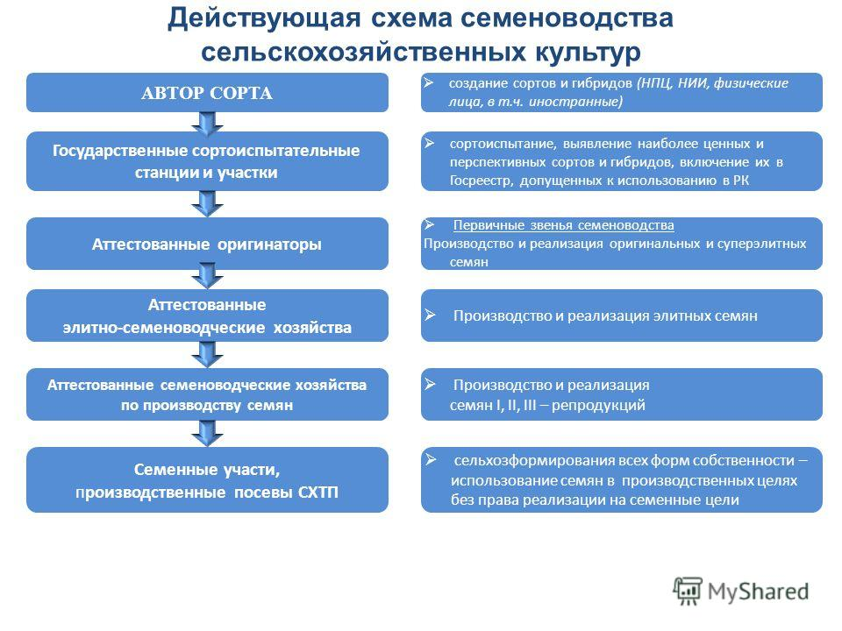

Slide 14
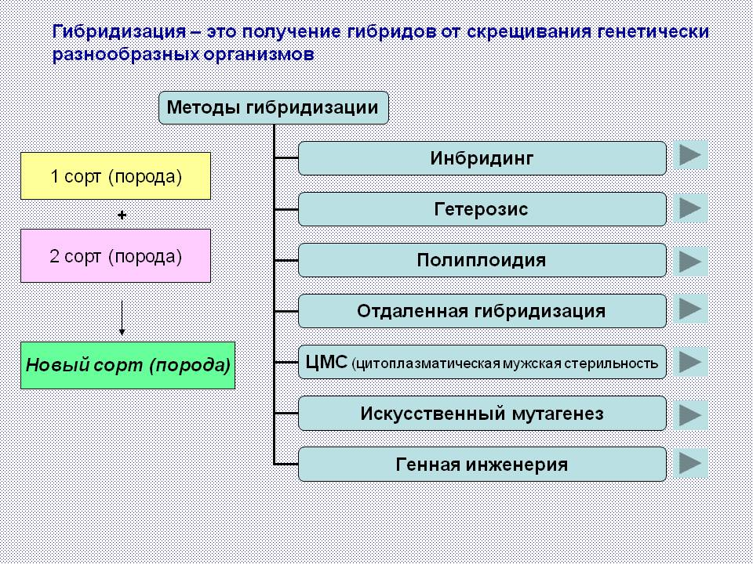

Slide 15
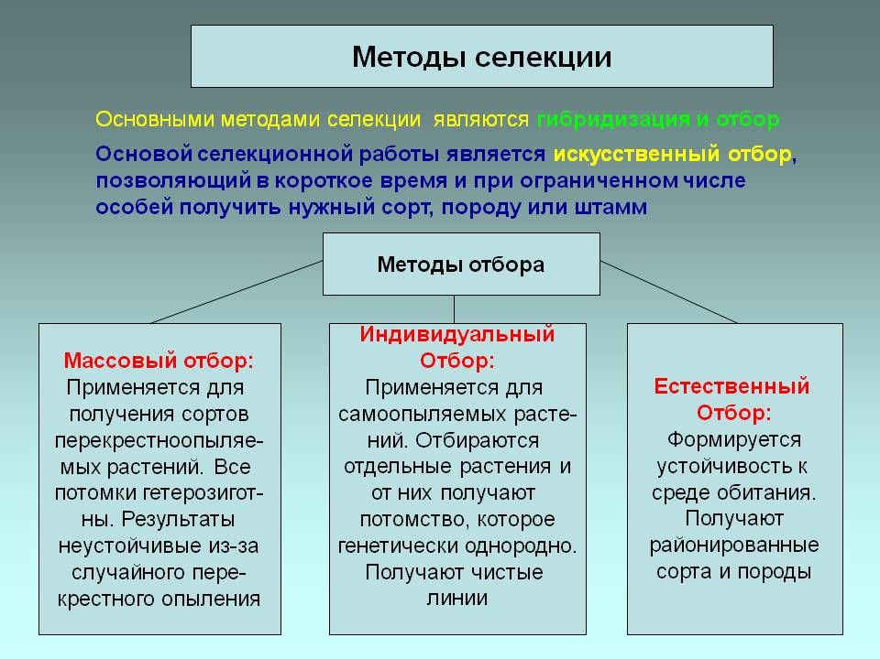

Slide 16
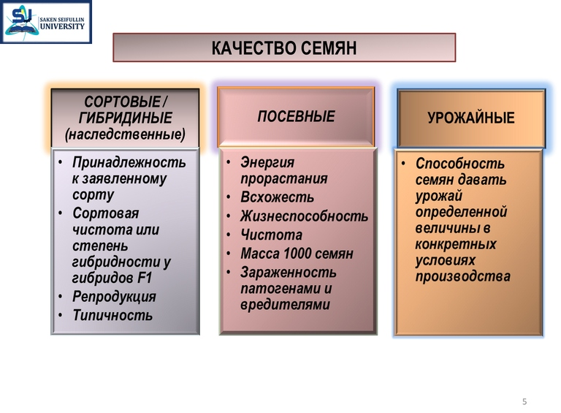
.

Slide 17
Требования к качеству семян.
Изучение курса растениеводства начинается с раздела семеноведения и семенного контроля, т. е. с изучения семян сельскохозяйственных растений, так как они являются исходным материалом для возделывания и получения урожая сельскохозяйственных культур.

Slide 18
1.По сортовым качествам
семена должны отвечать требованиям сортовой чистоты, типичности и репродукции, а также не превышать имеющихся норм по степени засоренности и зараженности болезнями. 95 %

Slide 19
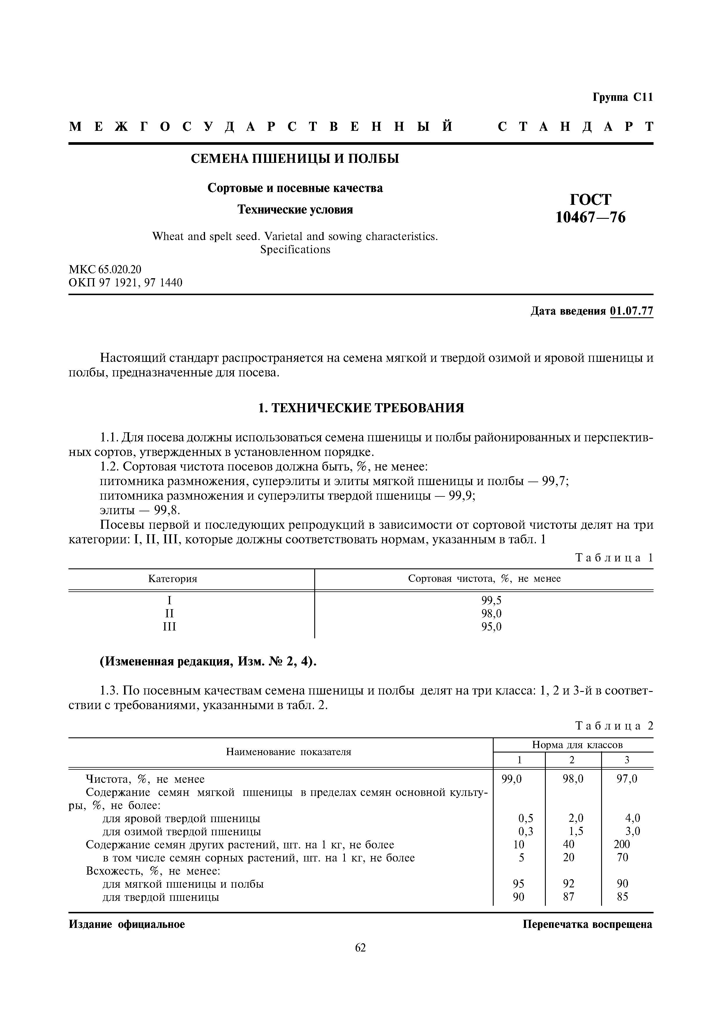

Slide 20
Сельхозформирование ______________________________________ форма № 197
Наименование
АКТ АПРОБАЦИИ №
«____» _______________ 200__ г. комиссией в составе: ____________________________________________________
________________________________________________________________________________________________________________________________________________________________________________________________________
фамилия, имя, отчество, занимаемая должность
проведена апробация посева ___________________________________________________________________________
находящегося на полях _______________________________________________________________________________
элитного хозяйства
___________________________________________________________________________________________________
название научно-исследовательского учреждения, учебно-опытного хозяйства
районного территориального управления _______________________________________________________________
области, края, республики ____________________________________________________________________________
для получения семян _________________________________________________________________________________
питомника размножения, суперэлиты, элиты или
При апробации установлено:
Название сорта (линии) ___________________________ ботаническая разновидность _______________________
Место посева __________________________________________ площадь _______________________________ га.
Указать номер селекционного участка в поле
Основные сведения о сорте
Сорт (линия) выведен _____________________________________________________________________________
Название селекционно-опытного учреждения
Если сорт (линия) выведен на другой станции, то с какого года начата селекционно-семеноводческая работа с этим сортом ____________________________________ в данном учреждении ______________________________
Откуда, в каком году и сколько станции / элитное хозяйство получила семян этого сорта, послужившего исходным материалом для данного посева (указать сортовые качества исходного материала)________________ ________________________________________________________________________________________________
В чем заключается селекционно-семеноводческая работа с апробируемым сортом:________________________ ________________________________________________________________________________________________
Каким материалом засеян апробируемый участок (питомник размножения, суперэлита, элита и I репродукция, указать сортовые качества этого семенного материала и поражение болезнями и вредителями) ________________________________________________________________________________________________
Наименование, номер и дата документа и высеянные семена
Состояние апробируемого посева
Пространственная изоляция посева:
а) от посева других сортов этой культуры __________________________________________________________ м
б) от посева этого же сорта, но худших сортов качеств _______________________________________________ м
Предшественники посева _________________________________________________________________________
Глазомерная оценка засоренности посева сорняками (по шкале) _________________________________________
Ожидаемый урожай с 1 га _________________________________________________________________________
Фаза развития растений в момент апробации _________________________________________________________
По диагонали формы № 197 должна быть красная полоса

Slide 21
13. Результаты анализа а) снопа (растений)
№ снопа (образца) | Примесь трудноотделимых культурных растений |  |  |  |  | Засоренность трудноотделимыми сорняками |  |  |  |  | Засоренность карантинными и злостными сорняками |  |  | Зараженность болезнями и вредителями сельскохозяйственных растений
 | Название и количество |  |  | Всего |  | Название и количество |  |  | Всего |  | Название и количество |  |  | Название болезней и вредителей сельскохозяйственных растений
 |  |  |  | Кол-во | % |  |  |  | Кол-во | % |  |  |  | Кол-во | % | Кол-во | % | Кол-во | %
№ снопа (образца) | Основной сорт |  | Состав сортовой засоренности |  |  | Количество недоразвитых стеблей апробируемой культуры
 | Количество развитых стеблей | % | Название количество | Всего
 |  |  |  | Стеблей | %

Slide 22
Посевные качества
— совокупность свойств семян, характеризующих степень их пригодности для посева
(чистота,
энергия прорастания и всхожесть,
сила роста и жизнеспособность,
отсутствие болезней и вредителей,
масса 1000 семян).

Slide 23
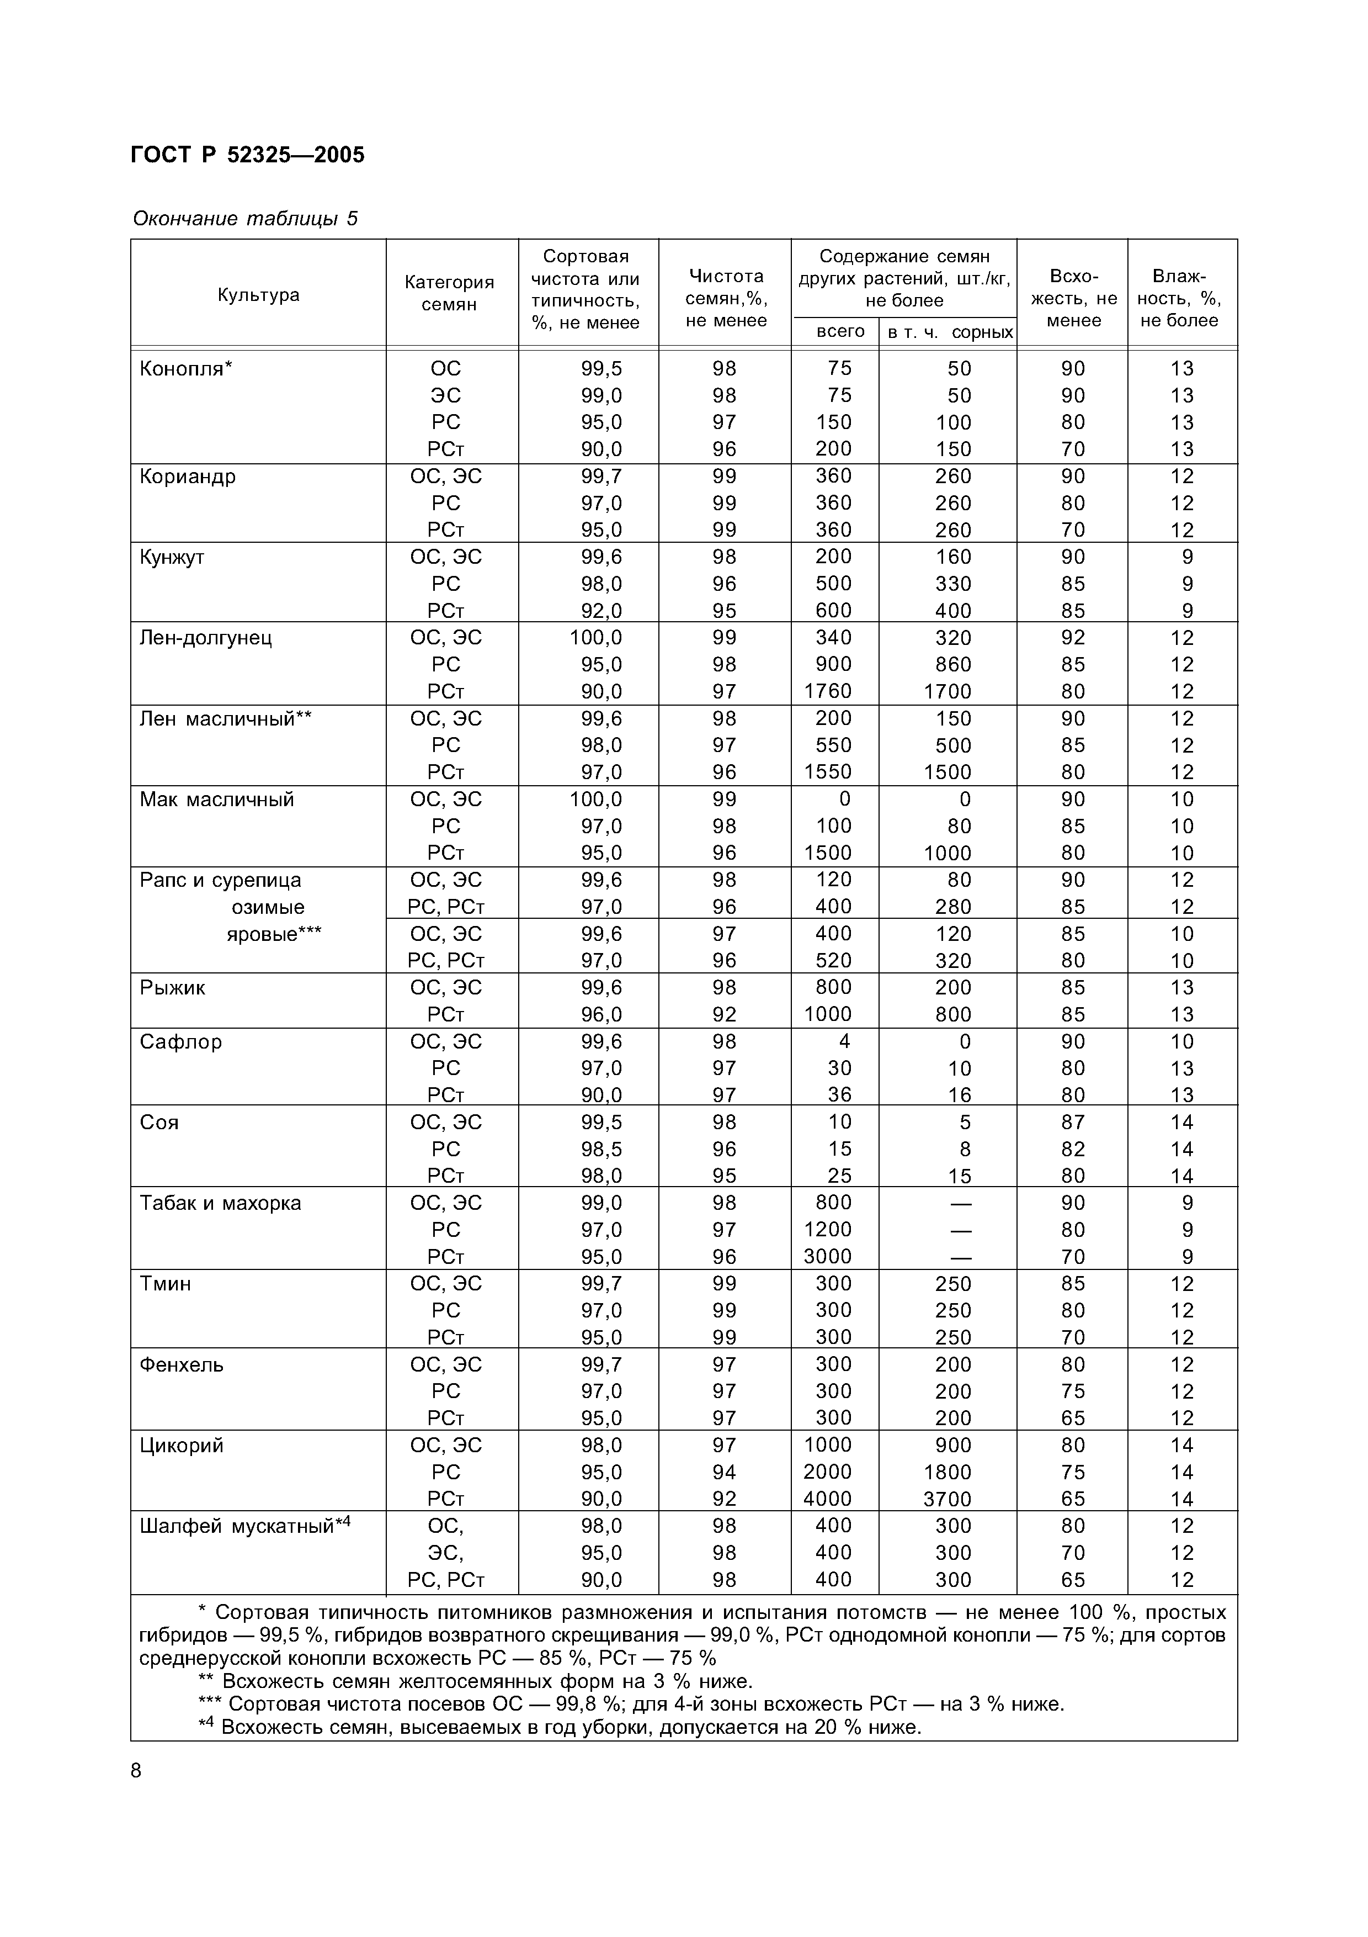

Slide 24
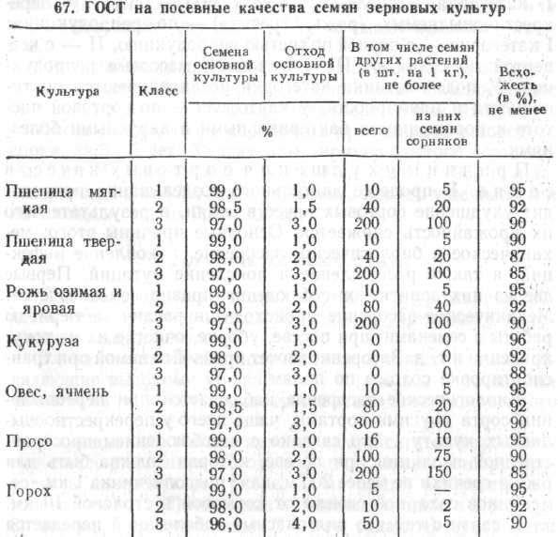

Slide 25
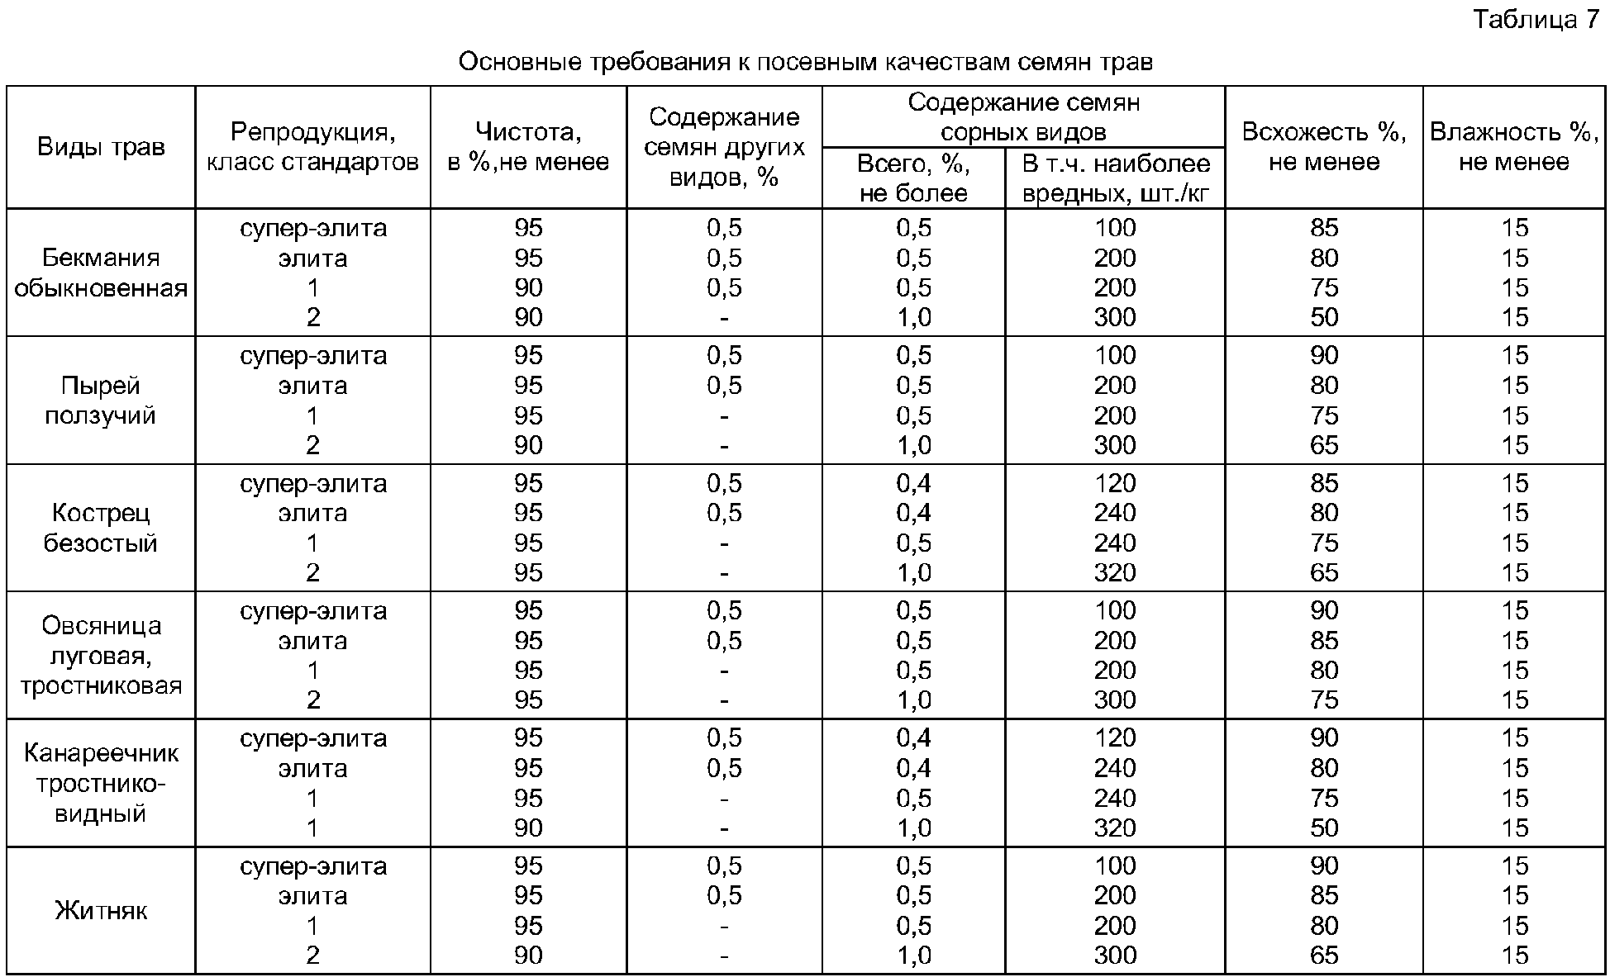

Slide 26
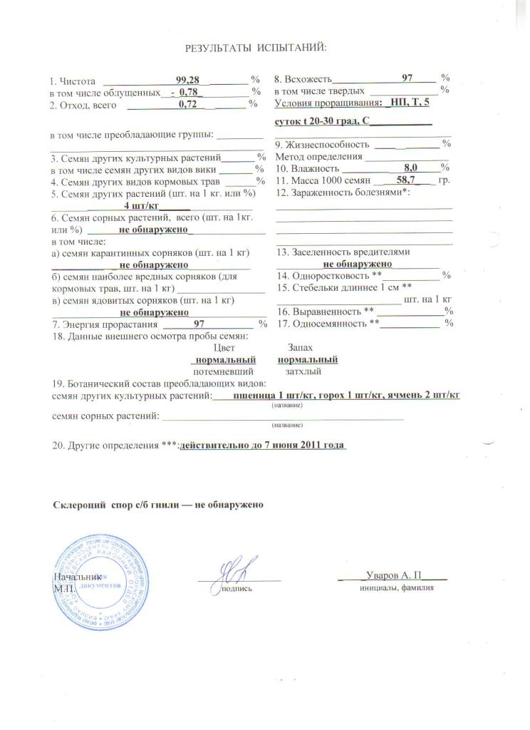

Slide 27
Под урожайными свойствами
семян, подразумевается их способность давать урожай, величина которого определяется наследственностью, из­менчивостью, возникающей под влиянием условий выращивания. Различные семена одного генотипа (сорта) при одинаковых агротехнических условиях возделывания могут давать разный урожай. Урожайные свойства семян проявляются через выросшие из них растения, которые формируют тот или иной урожай. Семена, обладающие высокими сортовыми и посевными качествами и урожайными свойствами, при хорошей агротехнике обеспечивают получение высокого и высококачествен­ного урожая.
В практике многие агрономы путают сортовые и посевные свойства семян, не улавливают разницы между посевными и урожайными свойствами семян, путают урожайный потенциал сорта и урожайный потенциал семян.

Slide 28
.
Биологически полноценный, энергично развивающийся проросток быстро переходит на корневое питание, уходит от болезней и неблагоприятных условий среды при прорастании.
Показателями, которые дают полную характеристику биологической полноценности семян, являются урожайные свойства семян. Эти показатели должны давать характеристику наследственной информации генотипа, модифицированной условиями внешней среды. Уровень этой модификации будет критерием урожайных свойств семян (биологической полноценности) и при годности их для посева.

Slide 29
.
Влияние свойств семян, характеризующихся указанными показателями, на урожайность происходит через уровень полевой всхожести и выживаемость растений, либо через продуктивность самого растения.
Из показателей качества семян имеет особое значение генотип и фенотип этого семени (потенциальные возможности сорта семени). Прибавка урожая может составлять от 3 до 7 ц/га.
Генотип сорта практически не действует на полевую всхожесть семян, а оказывает большое влияние на продуктивность растения . Все остальные свойства семян и определяющие их показатели действуют в двух направлениях – полевую всхожесть и продуктивность растения.

Slide 30
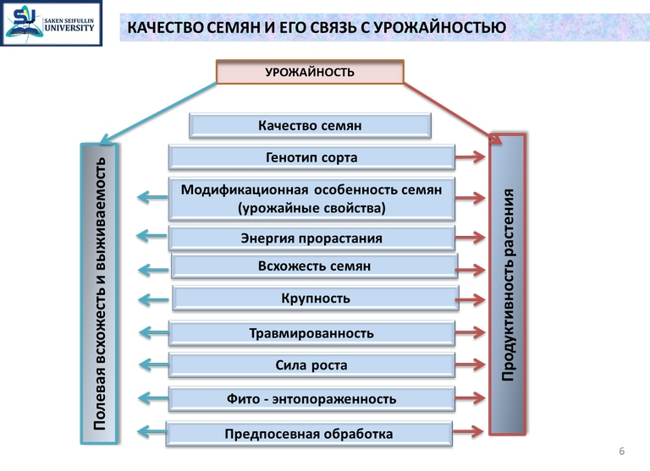

Slide 31
.
Используя на посев первоклассные семена (лабораторная всхожесть 95-97%) сортов мягкой пшеницы, полевая всхожесть в среднем за 3 года составляла от 60 до 66%, 1/3 семян практически выбрасывалась.
Каковы причины столь значительных расхождений между показателями лабораторной и полевой всхожести? Попытка свалить все на плохие погодные условия в период прорастания семян не всегда себя оправдывает, так как даже в годы благоприятные по температурному режиму и влагообеспеченности полевая всхожесть в условиях Северного Казахстана редко превышает 75%. А снижение полевой всхожести на 1% влечет за собой уменьшение урожая зерновых на 1,5-2%

Slide 32
.
Взаимосвязь между крупностью (массой 1000 зерен) семян и урожайностью четко проявляется в экстремальных условиях (сухая весна, более глубокая заделка семян): полевая всхожесть выше у крупных семян.
Травмированность семян существенно отражается на уровне урожайности – травмированные семена имеют более низкую полевую всхожесть.
Семена с большей силой роста обладают и большей мощностью развития растения, что сказывается на продуктивности растения. Прибавка в урожае может достигать за счет семян с высокой силой роста до 20%.
Совершенно понятно, что из больных поврежденных вредителями семян не могут развиваться высокопродуктивные растения.
Еще один фактор повышения урожайности – стимуляция различными химическими и физическими приемами. Эти факторы могут в значительной степени интенсифицировать стартовые реакции в период прорастания и становления проростка и если в дальнейшем будут созданы оптимальные условия, то такие стимулированные семена могут повысить урожайность на 2-5 ц/га.

Slide 33
.
Урожайные свойства семян необходимо оценивать по их органам, тесно коррелирующим с урожайностью посевов.
Исследования таких параметров, как длина колеоптиля и процент дефектности семян с длиной колеоптиля меньше 3 см в качестве критерия более надежно для оценки урожайных свойств и урожайного потенциала семян в сравнении с принятыми способами.
При оценке урожайного потенциала очень важно определить варьирование органов проростков, выравненность показателей того или иного органа, а не только величину его среднего значения.
Установление интервала преобладающей длины колеоптиля у каждой партии семян того или иного сорта позволит определить оптимальную глубину их заделки при посеве. Это будет способствовать повышению полевой всхожести и урожайности пшеницы в целом.

Slide 34
.
К числу наиболее информативных показателей, тесно связанных с полевой всхожестью семян и урожайными свойствами их, относится процент проростков с длиной колеоптиля больше 2,5 см.
В основе методики определения длины ростка, длины колеоптиля, длины зародышевых корешков и их количества лежит методика определения силы роста с небольшой модификацией. Семена проращиваются в сосудах с песком, увлажненным до 60% его полной влагоемкости при температуре 200 С в двух кратной повторности. Определяется сила роста семян (количество проростков, пробившихся на поверхность преодолевших 3, 5 и 8-ми сантиметровый рубеж, их масса в пересчете на 100 проростков) на 10 сутки.

Slide 35
.
Определяя длину ростков, колеоптиля, зародышевых корней, ранжируя их группами, устанавливаем интервалы градации по этим признакам. По преобладающим группам делаются соответствующие выводы и оценки партий семян.
Для определения соотношения органов проростка используется рулонный способ: на фильтровальную бумагу закладываются семена по 20-40 штук в трех повторностях. Посев семян в рулоны осуществляется по одной линии через 2-3 см, что обеспечивает достаточно быстрое и сравнимое изучение органов проростка.
Соотношение длины ростка и зародышевых корешков у проростка показывает коэффициент симметричности роста и зависит от условий формирования семян на материнском растении.

Slide 36
.
Коэффициент симметричности роста является основой для определения сроков сева каждой партии семян, точнее сказать, температуры почвы. Посев в биологически обоснованные сроки обеспечивает синхронный рост надземной части проростка в поле.
Высокое число зародышевых корешков характеризует партию семян с позиции эффективности перехода всходов к автотрофному питанию в почве.
Сила роста по глубинам 3, 5, 8 см наиболее тесно связана с будущей полевой всхожестью, выравненностью всходов. На основе этого показателя агроном корректирует предпосевную подготовку поля, норму высева, глубину посева, что во многом определяет урожайность будущих посевов.

Slide 37
.
Необходимо определять инфицированность семян (на основе подсчета семян, загнивших, заросших мицелием грибов). Согласно принятым трем порогам вредоносности определяется необходимость протравливания партий семян:
— пораженность не более 10% — отсутствует необходимость протравливания;
— от 11 до 20% — протравливание желательно;
— более 20% — протравливание обязательно.

Slide 38
.
Оценка определения урожайных свойств включает определение выравненности семян по размерам:
— высокая выравненность семян считается в случае, если на двух смежных ситах находится более 80% семян;
— средняя — если 70-80% на двух смежных ситах, в этих случаях желательно проводить дополнительное фракционирование;
— низкая — до 70% семян на двух смежных ситах — рекомендуется обязательное фракционирование.
Комплексная оценка семян каждой партии дает всестороннюю картину степени развития всех органов проростков и объективную, прямую, а не косвенную характеристику с позиции их реальных возможностей дать мощные хорошо развитые всходы в поле, причем в почти точном количестве (%) с лабораторными показателями.

Slide 39
